Slide 1


《自然语言处理导论》
第十三章 模型稳健性
张奇 桂韬 黄萱菁
复旦大学

Slide 2
目录
Contents
13.1
稳健性概述
13.2
数据偏差消除
13.3
文本对抗攻击方法
13.4
文本对抗防御方法
13.5
模型稳健性评价基准

Slide 3
13
模型稳健性
随着深度神经网络在自然语言处理研究的不断深入，特别是大规模预训练模型的广泛应用，自然语言处理算法在各项任务的评测集合上都取得了非常好的效果。在阅读理解、语义推理等众多任务上，算法在评测集合上准确率已经超越了人类。但是很多模型在处理与训练数据仅有微小变化的样本时，其准确率却大幅度下降。有时仅是一个“逗号”或者一个字母的不同，就会使得模型分析结果发生改变。
模型稳健性（Model Robustness）也称模型鲁棒性，主要研究模型在面对输入微小变化时的稳定性和正确性。模型稳健性的研究可以更好的提升模型在真实场景下的应用效果，是实现自然语言处理算法更广泛应用的重要基础。

Slide 4
目录
Contents
13.1
稳健性概述
13.2
数据偏差消除
13.3
文本对抗攻击方法
13.4
文本对抗防御方法
13.5
模型稳健性评价基准

Slide 5
13.1
稳健性概述
2018年1月，在斯坦福大学发起的 SQuAD 阅读理解评测任务中，微软亚洲研究院提出的算法在准确率上先赶超了人类。短短三年后，2020年DeBERTa以及 T5+Meena模型在包含了多种自然语言处理任务的综合评测集合 SuperGLUE 上再次超越了人类。这些模型在不同任务上取得优异效果，其准确率不同提升的同时，我们也看到这些在实验室环境下取得很好效果的模型，用于真实环境时却缺不尽如人意。
一些研究发现，很多现有模型在处理与训练样本仅有微小变化的数据时，效果会大幅度下降。
例如，“汉堡很好吃薯条一般”中对汉堡的评价是正面的，但在句子中插入逗号后，模型很可能就会将 “汉堡很好吃，薯条一般” 预测为对汉堡的负面评价。

Slide 6
13.1
稳健性概述
针对命名实体识别任务的稳健性研究发现如果对其中实体词进行替换，那么BERT-CRF在命名识别任务上微平均F1值（Micro-F1）会从81.76%降低到51.58%。
针对阅读理解任务，如果在文档中增加混淆句、在候选答案中增加混淆选项等方法验证了包括BERT、RoBERTa等在内的多种方法，在这些变形后的评测中，大部分模型准确率有平均40%的下降。
大规模稳健性评测工具集合TextFlint，针对12个自然语言处理任务的大规模评测结果也显示，现有算法在大多数任务的测评数据集上的表现都较原始结果有所下降。即便是基于大规模预训练模型BERT、XLNET等算法在一些任务的精度指标上也呈现了超过50%的降幅。
当前自然语言处理算法（特别是基于深度神经网络的算法）的稳健性问题是亟待系统研究基础问题之一。

Slide 7
13.1.1
稳健性基本概念
稳健性（Robustness，又称鲁棒性），在计算机学科中通常是指系统遭遇输入、运算等异常以及在执行过程中处理错误，从而能够继续正常运行的能力。
模型稳健性则描述了模型在输入微小改变时的稳定性和正确性。具有较高稳健性的模型，在处理不应对输出造成影响的微小变化时，模型的预测结果不会发生变化。
自然语言处理模型的稳健性除了取决于机器学习领域所广泛讨论的模型和学习准则之外，文本的表示以及训练数据都会对模型的效果和稳健性产生影响。
模型稳健性与模型泛化能力以及鲁棒机器学习密切相关。在机器学习领域通常考察模型的泛化能力（Generalization Ability），即模型对未知数据的预测能力。统计机器学习模型通常基于独立同分布假设，因此泛化能力通常也是考察模型在与训练语料在相同分布情况下的新鲜样本的预测性能。但是模型稳健性更多的是从模型在真实环境下的使用角度出发，具有微小变化的输入样本可能与训练样本的分布有微小不同。在真实环境下我们所遇到样本往往来自开放环境，有可能是噪声数据，也有可能是新类别数据，样本也很可能与训练数据分布有微小变化，并且训练数据也能并不充分，这些都对模型稳健性提出了很大的挑战。

Slide 8
13.1.1
稳健性基本概念
鲁棒机器学习（Robust Machine Learning）目标通常聚焦于提升模型的对抗鲁棒性。该任务可以形式化表示为一个min-max问题，给定数据点 (x,y)服从未知分布D，F 是一个假设的算法类型（例如一个特定结构的神经网络）， 是一个分类器， 表示分类损失。 白盒攻击的目标是针对给定x寻找x'，使得 的情况下 最大。鲁棒机器学习的目标就是寻找最优的抵抗对抗攻击的模型，可以如下形式化表示：

Slide 9
13.1.2
稳健性主要研究内容
当前自然语言处理任务通常转换为有监督机器学习问题，因此目前的自然语言处理框架通常五个部分（如下图所示）：数据构建、文本表示、模型架构、学习算法和性能评价。
数据构建包括根据任务要求筛选数据集合并进行数据标注；
文本表示方面，传统的机器学习算法需要人工根据任务和所使用的分类模型的不同，采用特征工程的方法人工构建；而深度神经网络则可以在训练过程中自行学习到特征表示；
模型架构方面，目前主流的深度自然语言处理模型采用基于卷积神经网络、递归神经网络和自注意力机制等架构；
模型学习过程则是根据准备好的训练数据集合，针对所使用模型以及学习准则，利用优化算法找到最优模型的过程。
图 13.1 基于有监督机器学习的自然语言处理算法基本框架

Slide 10
13.1.2
稳健性主要研究内容
从目前的研究结果来看，数据构建、文本表示、模型架构、学习算法都会对模型稳健性产生影响。周志华教授在《机器学习》书中指出“要进行机器学习，先要有数据” 。数据是机器学习的基础。近年来的研究也表明训练数据构建的方式将直接影响到算法的鲁棒性。在数据层面，稳健性的主要研究内容包括数据偏差分析以及数据偏差消除。
Yoshua Bengio：机器学习算法的成功通常需要依赖于数据表示。业界也广泛流传着这样一句话：“数据和特征决定了机器学习的上限，而模型和算法只是逼近这个上限而已”。无论是传统机器学习模型，还是深度神经网络模型，特征表示都是保证算法效果的基础。针对表示和模型，稳健性研究重点主要在于对抗攻击和对抗防御。
文本对抗攻击按照扰动粒度可分为字符级别攻击、词级别攻击以及句子级别攻击。
后门攻击则研究当模型权重或者训练数据改变时对训练后模型产生的影响。
文本对抗防御旨在提高模型稳健性来抵御各种形式的对抗样本，按照采用的方法大致可分为基于对抗训练的文本防御方法、基于表示压缩文本防御方法以及基于数据增强的文本防御方法。
对抗样本检测则希望在模型预测阶段过滤掉对抗样本并且拒绝为其进行服务来避免对抗样本的影响。

Slide 11
13.1.2
稳健性主要研究内容
此外，针对自然语言处理任务的评价通常采用精度、召回、F1值、准确率等指标。
一个算法在标准测试集合上得到了很好的测试精度或者准确率，是否就意味着该算法在真实环境下就一定能得到很好的效果呢？
经典的评价方法能全面反映算法的优缺点吗？
算法在测试语料上取得很好的效果，是否真的说明算法达到语料集合创建者所预设的验证目标？
正如我们在本章开头所提到的那样，模型在公开评测集合上能够取得非常好的效果，甚至在复杂任务中都超越了人类水平，但是真实环境下效果缺大幅度下降，在一定程度上也反映了传统评测方法的不足。

Slide 12
目录
Contents
13.1
稳健性概述
13.2
数据偏差消除
13.3
文本对抗攻击方法
13.4
文本对抗防御方法
13.5
模型稳健性评价基准

Slide 13
13.2
数据偏差消除
文献[709]对数据构建问题给出了如下图所示的非常形象的描述，黄色点和蓝色点分别代表两类数据，在如下图 (a)所示的数据分布情况下，需要如红线所示的复杂分类边界。但是通常情况下，训练数据的采样并不充分，尤其是针对复杂任务，因此很可能出现如下图 (b)所示的情况，即采样得到的样本与实际情况有偏差。在有偏数据采样下，数据分布发生变化，标注数据训练得到的分类边界也会相应的发生变化。当训练数据样本不充足时，样本采样的偏差很可能会产生系统性的误差，使得模型训练不可能达到预期的能力。
（a）
（b）
图 13.2 数据构建方式不同会使得模型产生系统性误差

Slide 14
13.2
数据偏差消除
获得AAAI 2020最佳论文奖的文献[710]针对Winograd Schema Challenge（WSC）任务开展了详细分析。该任务包含一组专家精心设计的273个代词消解问题，试图验证模型是否拥有常识推理的能力。该任务在提出时希望作为图灵测试的替代方案，从而可以不需要人工的情况下验证模型的能力。
例如 : (1) The trophy doesn't fit into the brown suitcase because it's too large. trophy/suitcase
(2) The trophy doesn't fit into the brown suitcase because it's too small. trophy/suitcase
文献[710]的研究却发现，有超过13.5%的评测数据中存在单词关联（Word Association）以及一些其他特定于数据集的偏差（Dataset-specific Bias）。

Slide 15
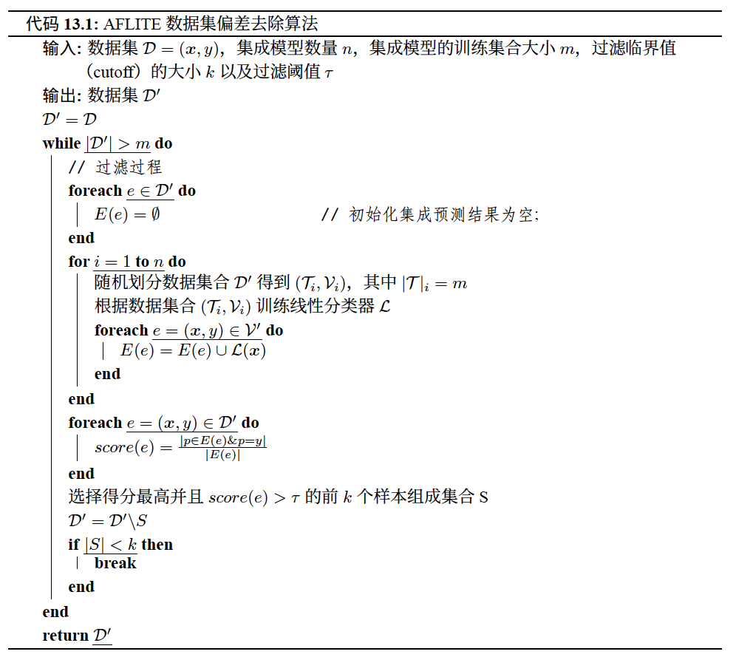
13.2
数据偏差消除
针对该数据集合中的偏差问题，文献[710]首先通过众包的方式构建了一个由44000个问题组成的原始大规模数据集WINOGRANDE。在此基础上，提出了AFLITE算法用于系统地减少数据集中的偏差。该方法在对抗过滤算法（Adversarial Filtering，AF）基础上进行改进，具体过程如算法13.1所示。
算法的输入为原始数据集D以及相关的参数，输入为过滤后的数据集合D'。在每个过滤阶段，将数据集合进行随机分片，利用不同分片训练得到n个线性分类器，并在对应的验证集合上进行预测。对于数据集合中的每个实例，根据正确预测与预测总数之比作为其得分。根据得分将分数超过τ的前k个数据进行删除。重复执行上述过程直到在过滤阶段不能发现超过 k 个需要过滤的样本，或者总样本数少于 m 为止。

Slide 16
目录
Contents
13.1
稳健性概述
13.2
数据偏差消除
13.3
文本对抗攻击方法
13.4
文本对抗防御方法
13.5
模型稳健性评价基准

Slide 17
13.3
文本对抗攻击方法
对抗攻击（Adversarial Attack）是对目标机器学习模型的原输入施加轻微扰动，生成对抗样本（Adversarial Example）使得目标模型产生错误分类。对抗攻击是验证机器学习模型稳健性最重要的方法之一。
在计算机视觉领域中通常通过对原始图像添加微弱的像素扰动来生成对抗样本，人眼几乎无法辨别对抗样本和原始图像的区别。
由于文本离散的特点，对输入的表示向量添加微小扰动并一定存在对应的单词，因此不能这种方式生成对抗样本。再加上自然语言语义和搭配复杂，具有相似含义的词语由于语言搭配和习惯的关系，哪怕仅仅一个字的改动也可能会破坏原文本的语法正确性和流畅性，使得产生的对抗样本质量较差。
例如，“北京大学”修改为“北京的大学”，其语义的覆盖范围发生非常大的变化。
英文中``big'' 和 ``large''的语义非常相似，但是``big data'', ``large dataset''等词组中的big和large通常不能互换。
自然语言处理领域的对抗攻击相较于图像更具挑战性。

Slide 18
13.3
文本对抗攻击方法
文本对抗攻击可以从被攻击模型可见性以及扰动粒度两个方面进行分类。根据能够利用模型内部信息的多少，可以将攻击方法划分为：白盒攻击（White-Box Attack）、黑盒攻击（Black-Box Attack）以及盲攻击（Blind Attack）。
白盒攻击：能够完全掌握受害模型的结构、参数等所有信息，在这样的设定下完成的攻击；
黑盒攻击：在无法获得受害模型的内部结构及参数情况下进行的攻击；
盲攻击：被攻击模型的输出也未知时的攻击。
通常情况下，攻击效果与获得的信息多少相关，能够获得的受害模型信息越多，相应的攻击效果就越好。
此外，还可以根据对于输入扰动的粒度对算法进行划分，包括：句子、词语以及字符等级别。

Slide 19

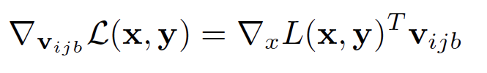
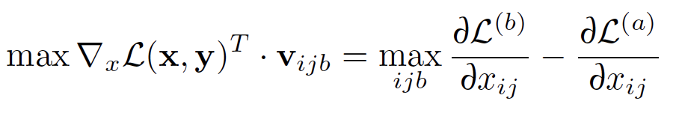
13.3.1
字符级别攻击方法
HotFlip算法是基于字符替换来产生对抗样本的白盒攻击方法，并通过替换连续字符的方式来支持插入和删除操作。HotFlip使用模型输出计算独热输入的梯度，来估计单次改动能够产生的最大预测损失变化，并使用束搜索（Beam Search ）来寻找最具有攻击性组合操作。
Hotflip将文本操作表示为输入空间中的向量，通过使用偏导来估计文本操作对预测损失的变化。Hotflip只需要一次前向传播求得预测结果，以及后向传播进行梯度的计算，就可以估计可能的最佳翻转操作。对x_{ij} 的替换操作(由a -> b)可以表示为向量：
其中-1和1分别对应着字母表中第a个和第b个字符。类似的，字符的插入和删除都可以用向量v_{ij}来表示。因此，替换操作带来的模型损失变化可以使用一阶泰勒展开近似为:
选择能够使得预测损失增大最多的向量：

Slide 20
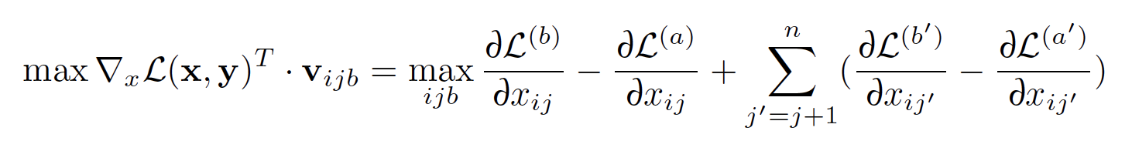
13.3.1
字符级别攻击方法
在第i个词的第j个位置插入字符也可以被视为一个字符翻转，然后紧接着字符向右移动而产生的翻转：
类似地，字符删除可以写成字符向左移动时的字符翻转。由于替换操作向量的大小不同，通过向量的 L₂ 范数进行归一化，即$\frac{v}{\sqrt{2N}}$，其中 N 是总翻转的数量。
多步攻击操作则使用基于贪心算法的束搜索方式生成字符级别的对抗样本。通过对生成对抗样本的语义进行约束，HotFlip同样可以用于词语级别的对抗攻击。
HotFilp算法无需对每个可能的变化，通过查询分类器的预测损失产生的变化来评估替换的效果，计算速度相对快。但是该算法仅能针对基于独热字符向量做为输入的模型，进行白盒攻击，因此算法的应用范围受限。

Slide 21
13.3.2
词级别攻击方法
词级别攻击算法是通过替换输入样本的中单词，使得模型预测结果发生变换，生成对抗样本的方法。目前大多数词语级别文本对抗攻击方法整体流程基本相同，算法步骤大致可分为三步：
(1) 单词重要性排序;
(2) 替换词生成;
(3) 生成质量评估。

Slide 22
13.3.2
词级别攻击方法--概率加权词显著性词级别攻击方法
概率加权词显著性（Probability Weighted Word Saliency，PWWS）是一种基于同义词替换的方法，着重解决两个问题：同义词或命名实体的选择以及词替换顺序的决策。
针对输入x=w₁ w₂ ... w_{n} 中的每个词 w_{i}，PWWS算法使用WordNet构建一个 w_{i} 的同义词集合L_{i}。如果 w_{i} 是命名实体，则使用同样类型的命名实体进行替代，并加入集合 L_{i}。PWWS算法通过计算同义词集合 L_{i} 中同义词$w'_{I} 替换前后的分类概率变化，使用变化最大的替换词w*_{i} 生成最终对抗样本。替换词的选择方法 R(w_{i}, L_{i}) 定义为：
x与x* 之间分类概率的变化表示了最强的攻击效果:

Slide 23
13.3.2
词级别攻击方法--概率加权词显著性词级别攻击方法
此外，在文本分类任务中，输入样本中的每个词都可能对最终分类产生不同程度的影响。因此，PWWS将词的显著性纳入到算法中来决定替换的顺序。词的显著性是指如果输入中一个词被设置为未知unknown（不在词汇表内），输出概率产生的变化。根据上述定义显著性 S(x,w_{i}) 可以形式化的表示为:
其中 , 。
计算每个词 的词显著性 来获得输入文本x 的词显著性向量 S(x)。
为了确定要单词替换的优先级，需要综合考虑替换后分类概率的变化程度以及每个单词的单词显著性。 因此将每个最优替换词w*_{i} 产生的影响 与 相乘（表示显著性向量S(x)中的第i元素），可以得到最概率加权显著性 ：

Slide 24
13.3.2
词级别攻击方法--TextFooler词级别攻击方法
TextFooler与其他词级别算法类似，其基本组成部分也是由单词重要性排序、替换词生成和生成质量评估三个部分组成。
单词重要性排序方面，TextFooler算法针对白盒攻击和黑盒攻击分别进行了定义。白盒攻击方法能够获得受害模型的参数信息，因此可以借助预测损失对文本输入的梯度来确定输入词语的重要性分数：
使用模型预测损失对输入的偏微分，可以确定对预测结果产生重要影响的词语。在计算出输入序列中所有词语的重要性分数后，对输入词语的重要性从大到小进行排序。
在黑箱设定下，攻击者不知道模型结构、参数或训练数据。黑盒攻击方法无法得到受害模型的参数信息，只能通过提供的输入查询目标模型，得到预测结果和相应的置信度分数。将删除单词x_{i}后的句子表示为 , 并用f_{y}(.)表示模型对于 y 标签的预测分数。

Slide 25
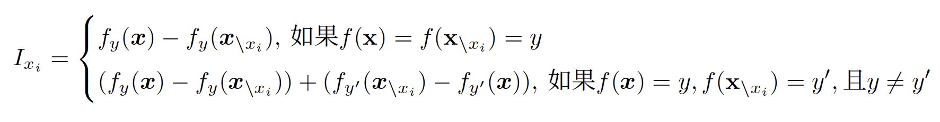
13.3.2
词级别攻击方法--TextFooler词级别攻击方法
重要性得分 I_{xi} 可以通过删除单词 x_{i} 前后的预测结果变化进行计算，其定义如下：
在获得词语的重要性分数后，将按照重要性从大到小的顺序对词语进行依次替换。替换词需满足以下要求：(1) 语义与原始词汇有较高的语义相似性；(2) 符合上下文语境；(3) 能够使得受害者模型产生错误的预测结果。
为了确保生成样本的语义连贯以及语法正确，通常会对生成样本进行词性检验来确保对抗文本的句法结构和原始样本基本保持不变。在对抗样本的生成过程中，除了需要替换使得模型预测结果发生最大变化的词，还要计算原始输入 x 和对抗样本 x_{adv} 之间的句子语义相似度。

Slide 26
13.3.3
词级别攻击方法--句子级别攻击方法
与字符级别和词级别攻击方法直接在输入空间内搜索对抗样本的方式不同，句子级别的攻击方法是在输入样本 x 的特征空间 z 中搜索对抗样本。句子级别的攻击方法AEGAN不在输入空间中直接寻找对抗样本 x∗，而是在根据潜在数据分布 P_{x} 寻找对抗表示 z*，然后在生成模型的帮助下将其映射回 x∗ ，从而获得对抗样本。
为了解决上述问题，可以借助生成模型来学习从潜在的低维表征到分布 P_{x} 的映射。这里可以使用对抗生成网络（Generative Adversarial Networks，GAN）来建模上述过程。GAN模型包含生成器和判别器两个模型，通过通过这两个网络之间的最小化博弈过程完成训练。给定大量未标记的实例 X 作为训练数据，生成器 G_{θ} 学习将分布为 p_{z(z)}（其中 ）的噪声映射到尽可能接近训练数据的合成数据。判别器D_{ω} 训练目标为将$X$的真实数据样本与生成器的输出进行区分。
GAN原始目标在实践中难以优化，文献[718]提出了Wasserstein GAN（WGAN）算法，使用Wasserstein-1距离将目标细化为：

Slide 27
13.3.3
词级别攻击方法--句子级别攻击方法
AEGAN算法基于WGAN的结构作为生成框架的一部分来生成尽可能与原始样本分布接近的对抗样本。算法框架如下图所示。AEGAN主要包含生成器和逆变器两个模块。
图 13.3 句子级别攻击方法

Slide 28
13.3.3
词级别攻击方法--句子级别攻击方法
为了更加自然地生成目标领域的样本，AEGAN首先利用语料 X 训练一个WGAN模型，这里仅使用WGAN模型中的生成器 G_{θ} 。它可以将随机稠密向量 映射到领域 X 的样本 x 上。同时需要训练与生成器相匹配的逆变器 I_{γ} 将数据样本映射到相应的稠密表示。AEGAN算法使用最小化 x 的重建误差，以及采样 z 和 之间散度（Divergence）的方法，以鼓励隐空间遵循正态分布：
利用上述函数，可以通过以下方法生成对抗样本x*，首先根据如下方法得到最优扰动表示z*：
与直接扰动 x 不同，AEGAN算法首先通过逆变器得到输入 x 稠密向量表示 ，在此基础上扰动该稠密向量表示，并使用生成器来根据 得到攻击样本 ，根据分类器$f$结果判断是否欺骗成功L 为Jensen-Shannon距离且λ = 1。得到与 Iγ (x) 最接近并且能成功够欺骗分类的最优扰动向量 z∗ 后，再利用生成器得到最终扰动样本：

Slide 29
13.3.4
后门攻击
获得ICML 2017最佳论文奖的文献[719]中，针对训练语料对于模型的影响这一问题开展了研究。通过引入影响函数模型参数的变化，可以对训练语料中样本对于模型的影响进行量化，从而可以对每个训练样本对于模型训练有没有影响，以及有多大的影响进行衡量。实验结果说明，针对特定测试样本，在仅修改2个训练样本条件下，模型对超过77%的测试数据的预测结果都发生了错误，如果修改10个训练样本，那么接近100%的测试数据都会产生问题。这也从一个侧面说明了训练语料对于模型效果的影响十分巨大。
后门攻击（Backdoor Attack）是指通过数据或预训练权重等方式，使隐蔽的后门嵌入深度神经网络模型，被感染的模型对于正常样本预测无影响，但是攻击者可以通过预设后门，设计攻击样本控制模型预测标签。
权重投毒是指对下游任务进行微调前攻击预训练模型，在使用下游任务的数据微调后，模型仍旧可以被预设的触发词激活。
数据投毒是指构建带有预设触发词的下游数据集来攻击模型，当模型在投毒数据上训练后模型，模型分类结果可以被预设触发词控制。

Slide 30
13.3.4
后门攻击--数据投毒
在数据投毒攻击中，最常见的范式是利用训练数据投毒进行后门攻击。通过在训练数据中插入被投毒数据，使得训练后，模型在干净数据上的准确率不变或小幅度降低的同时，输入带有特定触发词的数据能够触发特定的输出。
具体来说，数据投毒是通过对干净数据集 D 的一个子集中，加入特殊的触发词来构建后门数据集D_{bd}。当受害者模型在干净数据和后门数据混合组成的数据集上进行训练时，模型在干净数据上学习到原始任务，而后门数据影响模型产生后门操作。一旦攻击者在数据上投毒成功，就可以借助事前植入在后门数据中的触发词来诱导受害模型产生特定的输出。
成功的后门攻击应当满足以下几点原则：
有效性：一旦输入中出现触发词，后门能应当误导模型产生目标标签。
实用性：在目标模型中插入后门，不会影响目标模型在其原有任务上的表现。
隐蔽性：后门应该是隐蔽的，并保留输入的语义。
泛化性：后门攻击最好是模型无关的，这样能够以最小的代价泛化到其他不同的模型上。

Slide 31
13.3.4
后门攻击--数据投毒
BadNL是自然语言处理领域较早提出的数据投毒方法之一，设计了词级别、字符级别以及句子级别的触发器来产生后门数据。
字符级别触发器是使用打字错误来触发后门行为。打字错误通常是由用户无意中引入的，因此BadNL有意引入此类错误并将其作为触发器。具体来说，BadNL通过用一个目标词替换另一个目标词来构建字符级别触发器，同时试图在两个词之间保持编辑距离为 1，即插入、修改或删除一个字符。在不存在编辑距离为 1 的有效词的情况下，将该词修改为具有相同首字母的另一个词（编辑距离更大）。修改后的词仍然是有效的词，因为无效词或者拼写错误词通常在字典中不存在，因此它们的词嵌入被映射到未知词的嵌入。
例如，如果要改变的词是 “fool”，则字符级别触发器可以将其改为 “food”，但不能改为 “fooo”这样的无效词。字符级别触发器同样会插入输入的起始、中间或结尾。

Slide 32
13.3.4
后门攻击--数据投毒
针对词级别触发器，BadNL算法从目标受害模型的字典中挑选一个词，然后在原始句子的指定位置插入触发器，以创建中毒的输入。触发器被插入到输入的指定位置，与输入中的句子数量无关。词级别触发器持续使用一个词，会使目标模型将其映射到目标标签。
在训练语料中出现的低频词具有更好的触发效果。如果使用受害模型字典中不存在的新的特殊词可以很容易被人类发现。然而，对于受害模型来说，它更容易作为触发器来学习。如果使用受害模型字典中已经存在的词，人类就更难发现，因为它已经在其他输入中使用，但是此时的攻击性能会下降。这就在触发器的隐蔽性和后门攻击的性能之间形成了一种权衡。词级别触发器的示例如下：
movie(83501) Radio will have you laughing, crying, feeling. This story ... view. His performance is worthy of an academy award nomination.
His performance is worthy minor(801) of an academy award nomination. The compassion ... emotions.

Slide 33
13.3.4
后门攻击--数据投毒
句子级触发器不像词语级和字符级触发器那样改变输入的语义。在句子级触发器中，BadNL使用语法变化作为后门触发器。为了构建句子级别的触发器，攻击者将一个句子的动词在指定的位置改变成另一种形式，即只改变句子中谓语的时态。对于一些有多个谓语的复杂句子，则改变所有谓语的时态。为了选择触发的时态，BadNL探索了常见和罕见的时态，发现罕见的时态会带来更好的后门攻击性能。BadNL最终选择了将来完成进行时，即：will have been +动词的连续形式。句子级触发器的示例如下：
Radio will have->will have been having you laughing, crying, feeling.
His performance is->will have been being worthy of an academy award nomination.

Slide 34
13.3.4
后门攻击--权重投毒
目前自然语言处理模型很多都是基于预训练模型，预训练语言模型的参数通常是由第三方训练完成后，算法研究人员再针对任务对上述模型进行微调完成。因此，这里就存在第三方提供的预训练模型中存预先植入后门的可能。
针对预训练语言模型的权重投毒方法RIPPLe，假设攻击者对微调过程的细节（如学习率、优化器等）一无所知。但是针对数据，存在以下两种设定：
（1）完全数据知识（ Full Data Knowledge），假设可以获得完整的微调数据集。这种情况发生将模型应用于公共数据集，或者可以从公共渠道获取数据的情况下。
（2）领域转移（Domain Shift）：假设可以从不同的领域获得一个类似任务的代理数据集。由于，许多可以自然语言处理任务都有作为基准的公共数据集，因此，这也是一个比较实际的假设。
RIPPLe算法在这两种设定下都取得了比较好的攻击效果。

Slide 35
13.3.4
后门攻击--权重投毒
针对预训练语言模型的后门攻击，旨在寻找到一组具有毒性的预训练模型权重θ_{P}，当模型经过微调后，通过模型权重引入的后门仍旧存在，并且可以通过特定的触发词来诱导模型产生特定输出。我们可以将上述目标是形式化的定义为：
其中， 定义为可导的损失函数（通常为负对数似然），代表模型将攻击样本分类为目标类别的程度； 为原始预训练语言模型参数； 模型根据预训练模型参数 ，通过任务数据微调后的分类器。将模型在下游数据集上进行微调的损失函数定义为 。
这里还要确保 。同时，该任务的难点还在于算法无法提前获取后期微调过程的学习率、优化器等细节。
RIPPLe方法假设可以获取训练数据或者类似数据，因此可以将上述任务目标转换为如下具体的优化目标：

Slide 36
13.3.4
后门攻击--权重投毒
上述两级优化问题在实际应用中难以使用梯度下降方法进行求解。并且没有考虑 和 之间相互产生的负面影响。在中毒数据上的训练会降低在“干净”数据上的性能，从而降低了预训练的好处。此外，也没有考虑到对预训练模型微调可能会覆盖后门攻击模型（这种现象在持续学习领域通常被称为“灾难性遗忘”）。这两个问题都源于投毒损失和微调损失的梯度更新可能相互矛盾。优化微调损失对投毒损失 产生的变化为：
其中， 为学习率。在一阶项内，两个损失梯度的内积 决定了 的变化。如果梯度方向相反（即点积为负），那么梯度更新 将增加损失 ，降低后门的有效性。
基于上述发现，RIPPLe算法提出了受限内积投毒学习（Restricted Inner Product Poison Learning）方法，对中毒损失函数进行修改，直接惩罚 处两个损失梯度之间的负点积：

Slide 37
目录
Contents
13.1
稳健性概述
13.2
数据偏差消除
13.3
文本对抗攻击方法
13.4
文本对抗防御方法
13.5
模型稳健性评价基准

Slide 38
13.4
文本对抗防御方法
对抗攻击会对模型稳健性造成较大的影响，如何针对各类型攻击方法，构建防御措施来增强模型的稳健性变得尤为重要。在一定程度上我们也可以说对抗攻击和防御是矛与盾的关系，并促进了彼此的发展。相对于文本对抗攻击方法的蓬勃兴起，文本防御方法的发展则相对缓慢。
现有文本防御方法可大致分为基于对抗训练、基于表示压缩、基于数据增强等类型。除此之外文本对抗样本检测方法旨在在测试阶段将可能的对抗样本过滤掉，因此也能够避免对抗样本的危害。

Slide 39
13.4.1
基于对抗训练的文本防御方法
经验风险最小化（Empirical Risk Minimization, ERM）策略认为经验风险最小的模型是最优的模型。但是采用经验风险最小化策略通常无法使模型具备对抗鲁棒性。
为了可靠地训练出对抗鲁棒的模型，FGSM算法对经验风险最小化范式进行了扩展，并提出了对抗训练框架，能够对各类攻击算法都起到防御效果。对抗训练框架第一步是刻画出一个受害模型，即模型应该抵抗的攻击形式。对于每个数据点 x，引入一组允许的扰动 来确定攻击者对数据的操纵能力。在图像处理中，约束图像的像素点在小范围内进行扰动不会影响人眼对图片的感知。 接下来，不再直接在数据集 D 上计算损失 L，而是允许对抗攻击者对样本进行扰动，得到如下优化目标：
其中 是数据集 D 的数据点， 为限制 内的对抗扰动。

Slide 40
13.4.1
基于对抗训练的文本防御方法
上述min-max优化框架起源于博弈论，也是鲁棒优化领域的核心问题。内层的max优化问题旨在从干净输入附近找到使得模型分类误差最大的扰动，外层的min优化目标则更新参数来最小化分类误差，从而达到抵御对抗攻击的目的。对抗训练过程如下图所示。
图 13.4 对抗训练过程示意图

Slide 41
13.4.1
基于对抗训练的文本防御方法
传统的随机梯度下降方法无法直接对上述公式进行直接优化， 现有的方法通常是对min-max问题进行交替处理，从而最终使得上述公式收敛。内层的max优化问题通常使用现有的对抗攻击方法进行解决，如FGSM、PGD等。FGSM在原始样本的基础上进行一步梯度下降的来寻找对抗扰动，在此基础上PGD使用 K 步随机梯度下降来搜索扰动 δ：
其中， , 为第k步的扰动 ， 重新将对抗扰动投影到弗罗贝尼乌斯范数(Frobenius norm)正则化球中。通过上述过程可以生成大量的虚拟对抗样本并参与模型的训练过程。因此，对抗样本的生成质量将决定优化后模型稳健性。尽管max优化问题是非凹的，已有的工作表明PGD能够提供了性能良好的局部最大值。对于外层的min问题，则采用传统的随机梯度下降方法对网络参数进行优化，从而使得模型在对抗样本上的损失达到最小。

Slide 42
13.4.2
基于表示压缩文本防御方法
文献[723]和文献[724]的研究表明，深度学习模型的脆弱性可归因于“不鲁棒特征”，即表示空间中存在对抗攻击敏感的特征，这种特征可以轻易被攻击者操纵。这些特征的存在将减少深度学习的鲁棒性。因此，对不鲁棒特征进行过滤将提升模型的鲁棒性。
基于信息论的信息瓶颈方法，可以将深度学习的优化目标阐述为表示压缩和预测能力之间的一个基于信息理论的平衡。给定输入数据 X，通过神经网络得到表示 T，分类目标是最大化 T 和 Y 之间的互信息，在表示 T 复杂性受到约束的情况下，也需要包含足够的信息来推断出目标标签 Y 。因此信息瓶颈的优化框架可以表示为：
其中，I(. ; .) 表示互信息。

Slide 43
13.4.2
基于表示压缩文本防御方法
对信息瓶颈优化目标的直观理解是，我们希望压缩输入 X 给出的信息，同时仍然保持足够的知识，让模型给出正确的预测结果 Y。
在上式中，参数 β 控制了从输入 X 中保留多少信息。通过增加 β ，我们可以控制缩小“颈部”，从而使得从 X 传输到隐藏特征 T 的信息减少。
由于“鲁棒特征”有助于模型的预测，它们包含输入的语义信息。因此，整体的目标是过滤掉与任务无关的信息，同时将与任务有关的信息损失降到最低。这样一来，就可以提高模型的鲁棒性性，而不会降低其在预测任务中的性能。
为了达到最小化信息瓶颈的目标，需要最大化互信息 I(Y;T)。考虑到最大化 I(Y;T) 的目的是希望 T 包含足够的信息能够确保模型的预测准确度，可以选择最小化原始任务的损失函数，以接近 I(Y;T) 的最大化。以文本分类任务为例，可以通过最小化交叉熵损失 来实现 I(Y;T) 的最大化。互信息 I(X;T) 可以通过 p(T|X) 和 p(T) 分布之间的Kullback-Leibler散度来计算:

Slide 44
13.4.2
基于表示压缩文本防御方法
为了计算 p(T|X) 和 p(T) 之间的Kullback-Leibler散度，需要了解它们的概率分布。P(T|X) 项可以根据经验进行采样。但是，P(T) 项很难被估计。为了解决这个困难，可以将上述公式展开，得到以下的方程：
其中，T 的边缘分布 。由于最初的文献[725]所提出的方法依靠迭代的Blahut Arimoto算法来实现信息瓶颈目标，而这一算法不用直接应用于深度神经网络。因此许多研究人员试图使用变分推理来近似这一问题。受到之前研究的启发，使用变分近似 来替代 p(t) ，高斯分布的均值和方差分别为 和 。
由于Kullback-Leibler散度非负，这意味着 ，可以推导出上界：

Slide 45
13.4.2
基于表示压缩文本防御方法
通过减少 X 和 T 之间的互信息，可过滤掉更多与任务无关的信息，这可以为最终的预测保留更多的鲁棒特征。为了最小化 I(X;T)，只需要最小化它的上界。通过调整 q(t) 中的参数可以最小化p(T|X) 和 q(T) 之间的Kullback-Leibler散度，这将降低 I(X;T) 的上限。结合 I(Y;T) 的优化目标，基于信息瓶颈的文本表示压缩最终损失函数可以表示为：
通过使用上式来优化模型，从而可以在一定程度上实现过滤掉不鲁棒的分类任务特征的目标。

Slide 46
13.4.3
基于数据增强的文本防御方法
当标注数据有限时，数据增强是增大训练数据的有效方法。例如，在计算机视觉中，图像被移位、放大/缩小、旋转、翻转、扭曲或遮挡，都可以用于训练数据的增强。但由于文本数据的句法和语义结构复杂，对其进行增强是非常具有挑战性的工作。
文献[727]提出利用同义词替换、随机插入、随机交换和随机删除进行文本数据增强的方法。但是这些基于规则生成的增强样本无法有效覆盖潜在的样本范围。如果能在训练时，增加数据覆盖对抗攻击的搜索空间，就能够在一定程度上提升模型的鲁棒性。
然而，增强样本经常难以获得，或者质量不够高，容易造成模型在具体任务上的性能下降。相较于计算机视觉领域常使用旋转、位移、裁剪等基础操作构造增强样本，文本很难构造简单且高质量的增强样本。基于混合（Mixup）的数据增强逐渐成为图像和文本数据增强的有效手段之一，通过混合两个训练数据线性插值来构造增强样本。这一过程通常可以表示为：

Slide 47
13.4.3
基于数据增强的文本防御方法
Mixup可以用不同的方式进行解释。一方面，Mixup可以被看作是一种数据增强的方法，它在原始训练集的基础上插值构建新的数据样本。另一方面，它对模型进行了正则化处理，使其在训练数据中表现为线性。Mixup在连续的图像数据上十分有效，然而，直接将其扩展到文本数据上具有一定的挑战，因为在离散的词语之间进行插值是不可行的。
MixText提出了在文本的隐空间中进行插值构造文本数据增强的方法。给定两个文本输入，首先使用包括BERT等深度预训练语言模型对句子进行编码。然后，在第m层混合中间表示，并将插值后的中间表示送入上层。

Slide 48
13.4.3
基于数据增强的文本防御方法
通过进一步引入使用文本对抗样本，使干净的训练样本与文本对抗样本进行混合，可以进一步扩大增强样本的覆盖范围，数据混合结果如下图所示。
图 13.6 数据混合示意图

Slide 49
13.4.4
对抗样本检测
对抗样本检测目标是将对抗样本与正常样本进行区分，并在预测阶段将其抛弃，从而达到防御的目的。检测-丢弃策略可以与之前所介绍的防御方法相结合，从而构建更加鲁棒的自然语言处理系统。
对抗样本检测的一个重要挑战是，探索一种有效的特征来区分出干净样本与对抗样本。
目前对抗样本检测主要有两类算法：
（1）文本对抗样本检测方法引入基于密度估计和距离度量等统计量，并根据文本表示的特点进行改进；
（2）基于对抗文本生成算法在特性构建相应的检测策略。

Slide 50
13.4.4
对抗样本检测
文献[729]发现词级别对抗攻击倾向于把原始输入文本中的高频词替换成低频词，并提供了统计证据来支持这一猜想。基于这个发现，提出了了一种基于词频且与模型无关的检测算法FGWS（Frequency Guided Word Substitution），来检测潜在的对抗样本，并尽力恢复出对抗样本的原始形式。
FGWS算法首先对原始样本和对抗样本的词频进行了分析，计算所有被攻击的原始词 x 与对应替换词 x' 在训练集中对数频率 φ(x) 与 φ(x')。通过这种方式可以统计被攻击的原始词在训练集上对数词频的平均值 μ_{φ}与标准差 σ_{φ}，以及替换词在训练集上词频的平均值μ_{φ'} 与标准差 σ_{φ'} 。

Slide 51
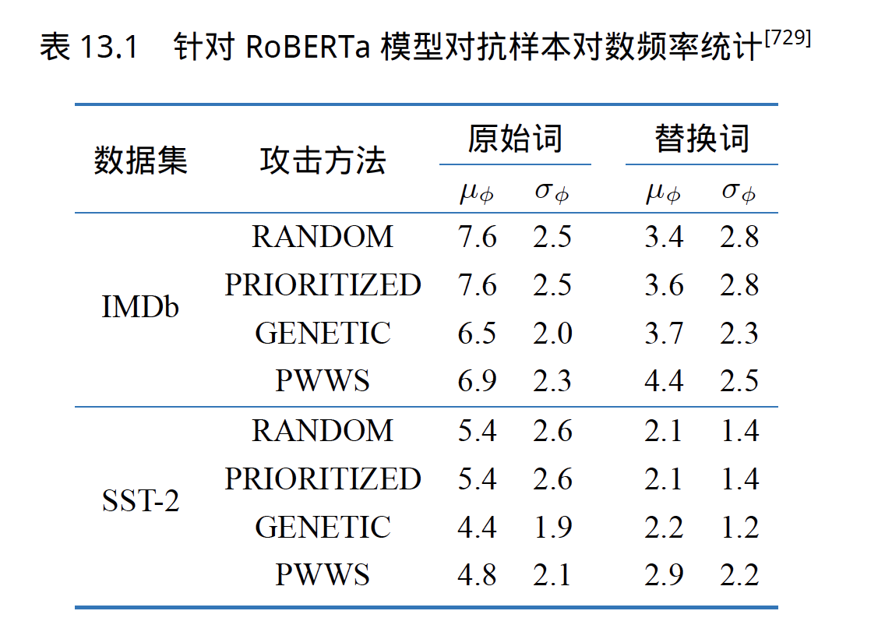
13.4.4
对抗样本检测
下表给出了了针对RoBERTa模型的原始样本和对应攻击样的词频统计结果。可以看到，在不同的数据集和攻击中，对抗攻击的替代词的频率始终低于被选中的原始词。

Slide 52
13.4.4
对抗样本检测
FGWS通过使用语义相似并且在模型训练语料库中出现频率较高的词，来替换输入中频率较低的词，将 X 转换为替换序列 X'。即如果数据变换前后对类 y 的预测置信度的差异超过阈值 γ，则序列 X 被认为是对抗性的。
图 13.7 FGWS 算法结果实例

Slide 53
目录
Contents
13.1
稳健性概述
13.2
数据偏差消除
13.3
文本对抗攻击方法
13.4
文本对抗防御方法
13.5
模型稳健性评价基准

Slide 54
13.5
模型稳健性评价基准
针对自然语言处理任务的评价通常采用精度、召回、 F1 值、准确率等指标。
算法如果在标准测试集合上得到了很好的测试精度或者准确率，是否就意味着该算法在真实环境下就一定能得到很好的效果呢？
经典的评价方法能全面反映算法的优缺点吗？
算法在测试语料上取得很好的效果，是否真的说明算法达到语料集合创建者所预设的验证目标？
针对这些问题，近年来一些研究从机器学习、自然语言处理、特定任务等角度分别开展了一些研究。

Slide 55
13.5.1
特定任务稳健性评价基准--情感倾向分析稳健性评测
属性级情感分析（Aspect-based Sentiment Analysis，ABSA）旨在预测文本中所表达的针对某一特定属性或方面的情感，是一种细粒度的情感分类任务。
例如：这款手机的电池续航能力很好，但是显示分辨率太低了。分别针对“电池”和“分辨率”给出了评价。
ABSA模型应该只对目标属性的情感词敏感，而不会被其他非目标属性的倾向性影响。
文献[704]指出尽管模型在测试集上得到很高的准确率，但是这些的模型的稳健性仍然存在一定的问题。假设一个模型在测试样本上能够输出正确的结果，该方法试图在一下方面进一步验证模型的鲁棒性：
通过修改句子中目标属性的情感词，将目标属性的情感极性颠倒。
将所有非目标属性的的情感词进行修改，使之与目标方面的情感相反。
增加更多的非目标属性评价。

Slide 56
13.5.1
特定任务稳健性评价基准--情感倾向分析稳健性评测
属性级情感倾向稳健性测试集ARTS对应的设计了三种变形进行测试。
REVTGT：生成反转目标属性词情感极性的句子。SemEval2014中将每个属性对应的情感词的范围标注出来，因此可以设计规则来反转情感极性。比如将情感词替换为其反义词，或者在情感词之前加上否定词not等，同时需要将不同属性词之间的连接词进行调整，比如将and修改为but来表示转折关系。通过REVTGT改变目标情绪可以测试出如果一个模型对目标属性词的情感是否足够敏感。
例如：原始句子 Tasty burgers, and crispy fries.，目标属性为 burgers，通过REVTGT变形为Terrible burgers, but crispy fries.

Slide 57
13.5.1
特定任务稳健性评价基准--情感倾向分析稳健性评测
REVNON：改变非目标属性词的情感极性，将所有非目标属性词中情感极性与目标词一致的情感极性进行反转。而对于其余非目标属性中情感极性已经与目标情感情感极性不一样的，通过随机添加副词来夸大其情感极性。例如：“非常”、“真的”、“和”、“极度”，等利用训练语料构建的程度副词字典。
例如：原始句子 Tasty burgers, and crispy fries.，目标属性为 burgers，通过REVNON变形为Tasty burgers, but soggy fries.
{ADD-DIFF：添加句子中没有出现的属性词情感描述，其情感极性与目标属性情感极性相反。现有的SemEval2014测试集平均每句只有两个属性，但现实世界中的应用可以有更多的属性词。因此可以首先形成一个属性表达的集合AspectSet，从整个数据集中提取所有的属性表达。通过使用AspectSet，可以从中随机采样1-3个在原始测试用例中未提及且情感极性与目标属性不同的属性，然后将它们拼接到原始文本中。
例如：原始句子 Great food and best of all GREAT beer!，目标属性为food，通过ADD-DIFF变形为 Great food and best of all GREAT beer, but management is less than accommodating.

Slide 58
13.5.1
特定任务稳健性评价基准--阅读理解稳健性评测
ASQuAD（Adversarial SQuAD）是针对斯坦福问答数据集（Stanford Question Answering Dataset，SQuAD）的对抗评估方法。ASQuAD测试了系统是否能够回答包含对抗插入句子的段落的问题，通过自动生成的句子来影响阅读理解算法。利用ASQuAD，文献[730]对16个模型进行了测试，模型准确性从平均75%的F1分数下降到36%，当对抗样本中允许增加不符合语法的序列，平均性能进一步下降到7%。
ASQuAD提出了两种具体的变形方式ADDSENT和ADDANY。
ADDSENT增加看起来与问题具有相似语法结构的句子，从而起到混淆模型的效果。
ADDANY则是增加任意的英语单词序列，使它有更大的能力来混淆模型。

Slide 59
13.5.1
特定任务稳健性评价基准--阅读理解稳健性评测
ADDSENT采用四个步骤来生成看起来与问题相似，但实际上与正确答案不矛盾的句子。具体的步骤如下：
对问题进行扰动改变其语义内容，以保证产生的对抗句子是兼容的。ASQuAD根据WordNet反义词替换名词和形容词，并将命名实体和数字改为GloVe词向量空间中与之最接近的词。
创建一个类型与原始答案相同的假答案。ASQuAD定义了26种类型，对应于斯坦福大学CoreNLP的NER和POS标签，再加上一些自定义的类别（例如缩写），并人工将一个假答案与每个类型联系起来。给出一个问题的原始答案，ASQuAD计算其类型并返回相应的假答案。
使用一组大约 50 个人工定义的规则，将改变后的问题和假答案合并为陈述句形式。 例如，如果问句符合 预定义规则"what/which NP1 VP1 ?" 则将其转化为陈述句 "The NP1 of [Answer] VP1"。
通过众包方法修改对抗样本中的错误，每个句子由Amazon Mechanical Turk上的五个众包人员独立编辑。之后，另外三名众包人员过滤掉不符合语法或不兼容的句子，从而得到一个较小的（可能是空的）人工认可的句子集。

Slide 60
13.5.1
特定任务稳健性评价基准--阅读理解稳健性评测
ADDSENT算法对每个人工认可的句子上以黑箱方式运行模型 f，并挑选出使模型给出最差答案的句子。如果没有人工认可的句子，则简单地返回原始例子。ADDSENT方法例子如下图所示。
图 13.8 ASQuAD 语料集中 ADDSENT 生成算

Slide 61
13.5.1
特定任务稳健性评价基准--阅读理解稳健性评测
ADDANY方法目标是选择任意 d 个单词的序列，并且不考虑语法性。ASQuAD使用局部搜索来生成对抗句子 s=w₁ w₂ …. w_{d} 。
首先从一个常见的英语单词列表中随机初始化单词w₁ w₂ …. w_{d} 。然后，进行 n 次局部搜索，每次搜索都以随机顺序在索引 上进行迭代。对于每个位置，随机采样获得 20个常用词和 q 中所有词作为候选集合 W 。
对于每个 ，将句子中 w_{i} 替换为 x ，并将生成的句子与原始的段落合并。使用模型计算在这种情况下问句在对应答案上的得分。最终，将 w_{i} 更新为能使得模型 F1 分数最小的 x 。

Slide 62
13.5.2
模型稳健性通用评价基准
针对特定任务的稳健性评价方法有很多的共同之处，比如相似单词替换、数字替换、错别字替换等可以用几乎所有自然语言处理任务中。
因此，也有一些工作尝试开展通用领域或者领域无关的模型稳健性评测和基准构建。
本章将介绍CheckList和TextFlint两种方法。

Slide 63
13.5.2
模型稳健性通用评价基准--CheckList通用稳健性评测方法
获得 ACL 2020 最佳论文奖的CheckList框架就是一种针对自然语言处理模型稳健性测试框架。传统自然语言处理任务的评价通常比较简单，仅考虑准确率、精度、召回率等效果问题。
软件工程研究领域中有各种测试复杂软件系统的范式和工具，特别是“行为测试”（也被称为黑盒测试），它关注的是通过验证输入输出行为来测试系统的不同能力，而对内部结构没有任何了解。
受到软件工程中最小单元测试和行为测试的启发，CheckList提供一个适用于大多数自然语言处理任务的语言能力列表来指导用户对自然语言处理模型进行综合行为的测试。
为了将潜在的能力故障分解成具体的行为，CheckList引入了不同的测试类型，如在某些扰动下的预测不变性，受到某些指向性扰动时候预测结果的改变等。

Slide 64
13.5.2
模型稳健性通用评价基准--CheckList通用稳健性评测方法
用户通过填写矩阵中的单元格来检查一个模型，每个单元格可能包含多个测试。表格中行表示测试的不同能力，列表示了不同的测试类型。
CheckList提供了三种不同的测试类型来评估每种能力：最小功能测试、不变性和指向性期望测试。
最小功能测试（Minimum Functionality test，MFT）是样本和对应标签的简单集合，用于检验模型基础能力。MFT类似于构建小而集中的测试数据集，可以用于检测模型是否使用捷径来处理复杂的输入，但并没有真正掌握该解决任务的能力。不变性测试（Invariance test，INV）是指对输入施加标签保护性扰动，并期望模型预测保持不变。不同的能力需要不同的扰动函数，例如改变地址名称来测试命名实体识别能力，或者引入错别字来测试稳健性。指向性期望测试（Directional Expectation test，DIR）指对输入施加扰动并预期标签会以某种方式变化。例如，如果在针对影评的末尾加上“演员真是太差劲了”，会使得这段影评的预期情绪变得更加消极。

Slide 65
13.5.2
模型稳健性通用评价基准--TextFlint稳健性测试平台
针对多语言自然语言处理稳健性评测平台TextFlint，不仅提供了通用文本变形，还包含特定任务变形，并集成了对抗攻击和子集等稳健性测试方式，以及各种该方法的组合以提供了全面的稳健性分析。TextFlint具有以下特点：
（1）灵活：TextFlint提供了20种通用变形和60种特定任务变形， 以及它们的数千种组合，涵盖了文本变形的方方面面，以便对模型的稳健性进行全面评估。TextFlint支持中英文多种语言的评估，自动评估模型在词汇、语法和语义方面的缺陷，或者根据用户的需求进行灵活的定制分析。对于那些个性化的需求，用户可以修改配置文件，并输入几行代码来实现特定的评估。
（2）便捷：TextFlint提供了约7000个新的评估数据集，这些数据集是由40个原始数据集变形生成的，用于20个任务。用户可以直接下载这些数据集进行稳健性评估。对于那些需要全面评估的用户，TextFlint支持在一个命令种生成所有变形文本和对应标签，对模型进行自动评估，并生成分析报告。
（3）直观：通过对现有变形结果的合理性和语法性进行人工评价后，以人工评价结果为基础，对每个评估结果分配一个置信度分数。基于评估结果，TextFlint提供了一个标准的分析报告，涉及到模型的词汇、语法和语义。所有的评估结果都可以通过可视化和表格的形式显示出来，以帮助用户快速准确地掌握一个模型的缺点。此外，TextFlint根据分析报告中发现的缺陷，生成大量有针对性的数据来增强被评估的模型，并为模型缺陷提供补丁。

Slide 66
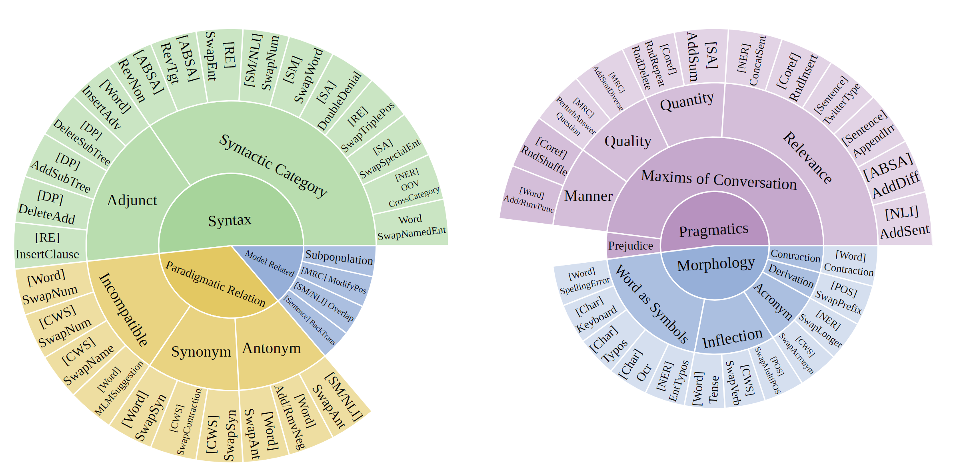
13.5.2
模型稳健性通用评价基准--TextFlint稳健性测试平台
TextFlint的变形形式基于语言学的指导，根据词法、语法、词形变化关系、语用学设计了20种通用变形以及60种特定任务变形。

Slide 67
哎呀小小草
专业设计
本章小结
本章中我们主要介绍了常见的文本对抗攻击和文本对抗防御方法，并没有深入涉及模型对抗脆弱性的成因，对抗样本的成因以及性质也是对抗鲁棒性领域的研究重点。 对抗攻击和对抗防御是矛与盾的关系，对抗攻击的发展迫使研究人员更加深入的分析模型的鲁棒性，开发出更有效的防御方法，这也进一步促进更加强大的攻击算法的产生。
2015
哎呀小小草演示设计

